Slide 1
Sonido Zvanu Centra pieredzes stāsts
Inga Muižniece

Slide 2
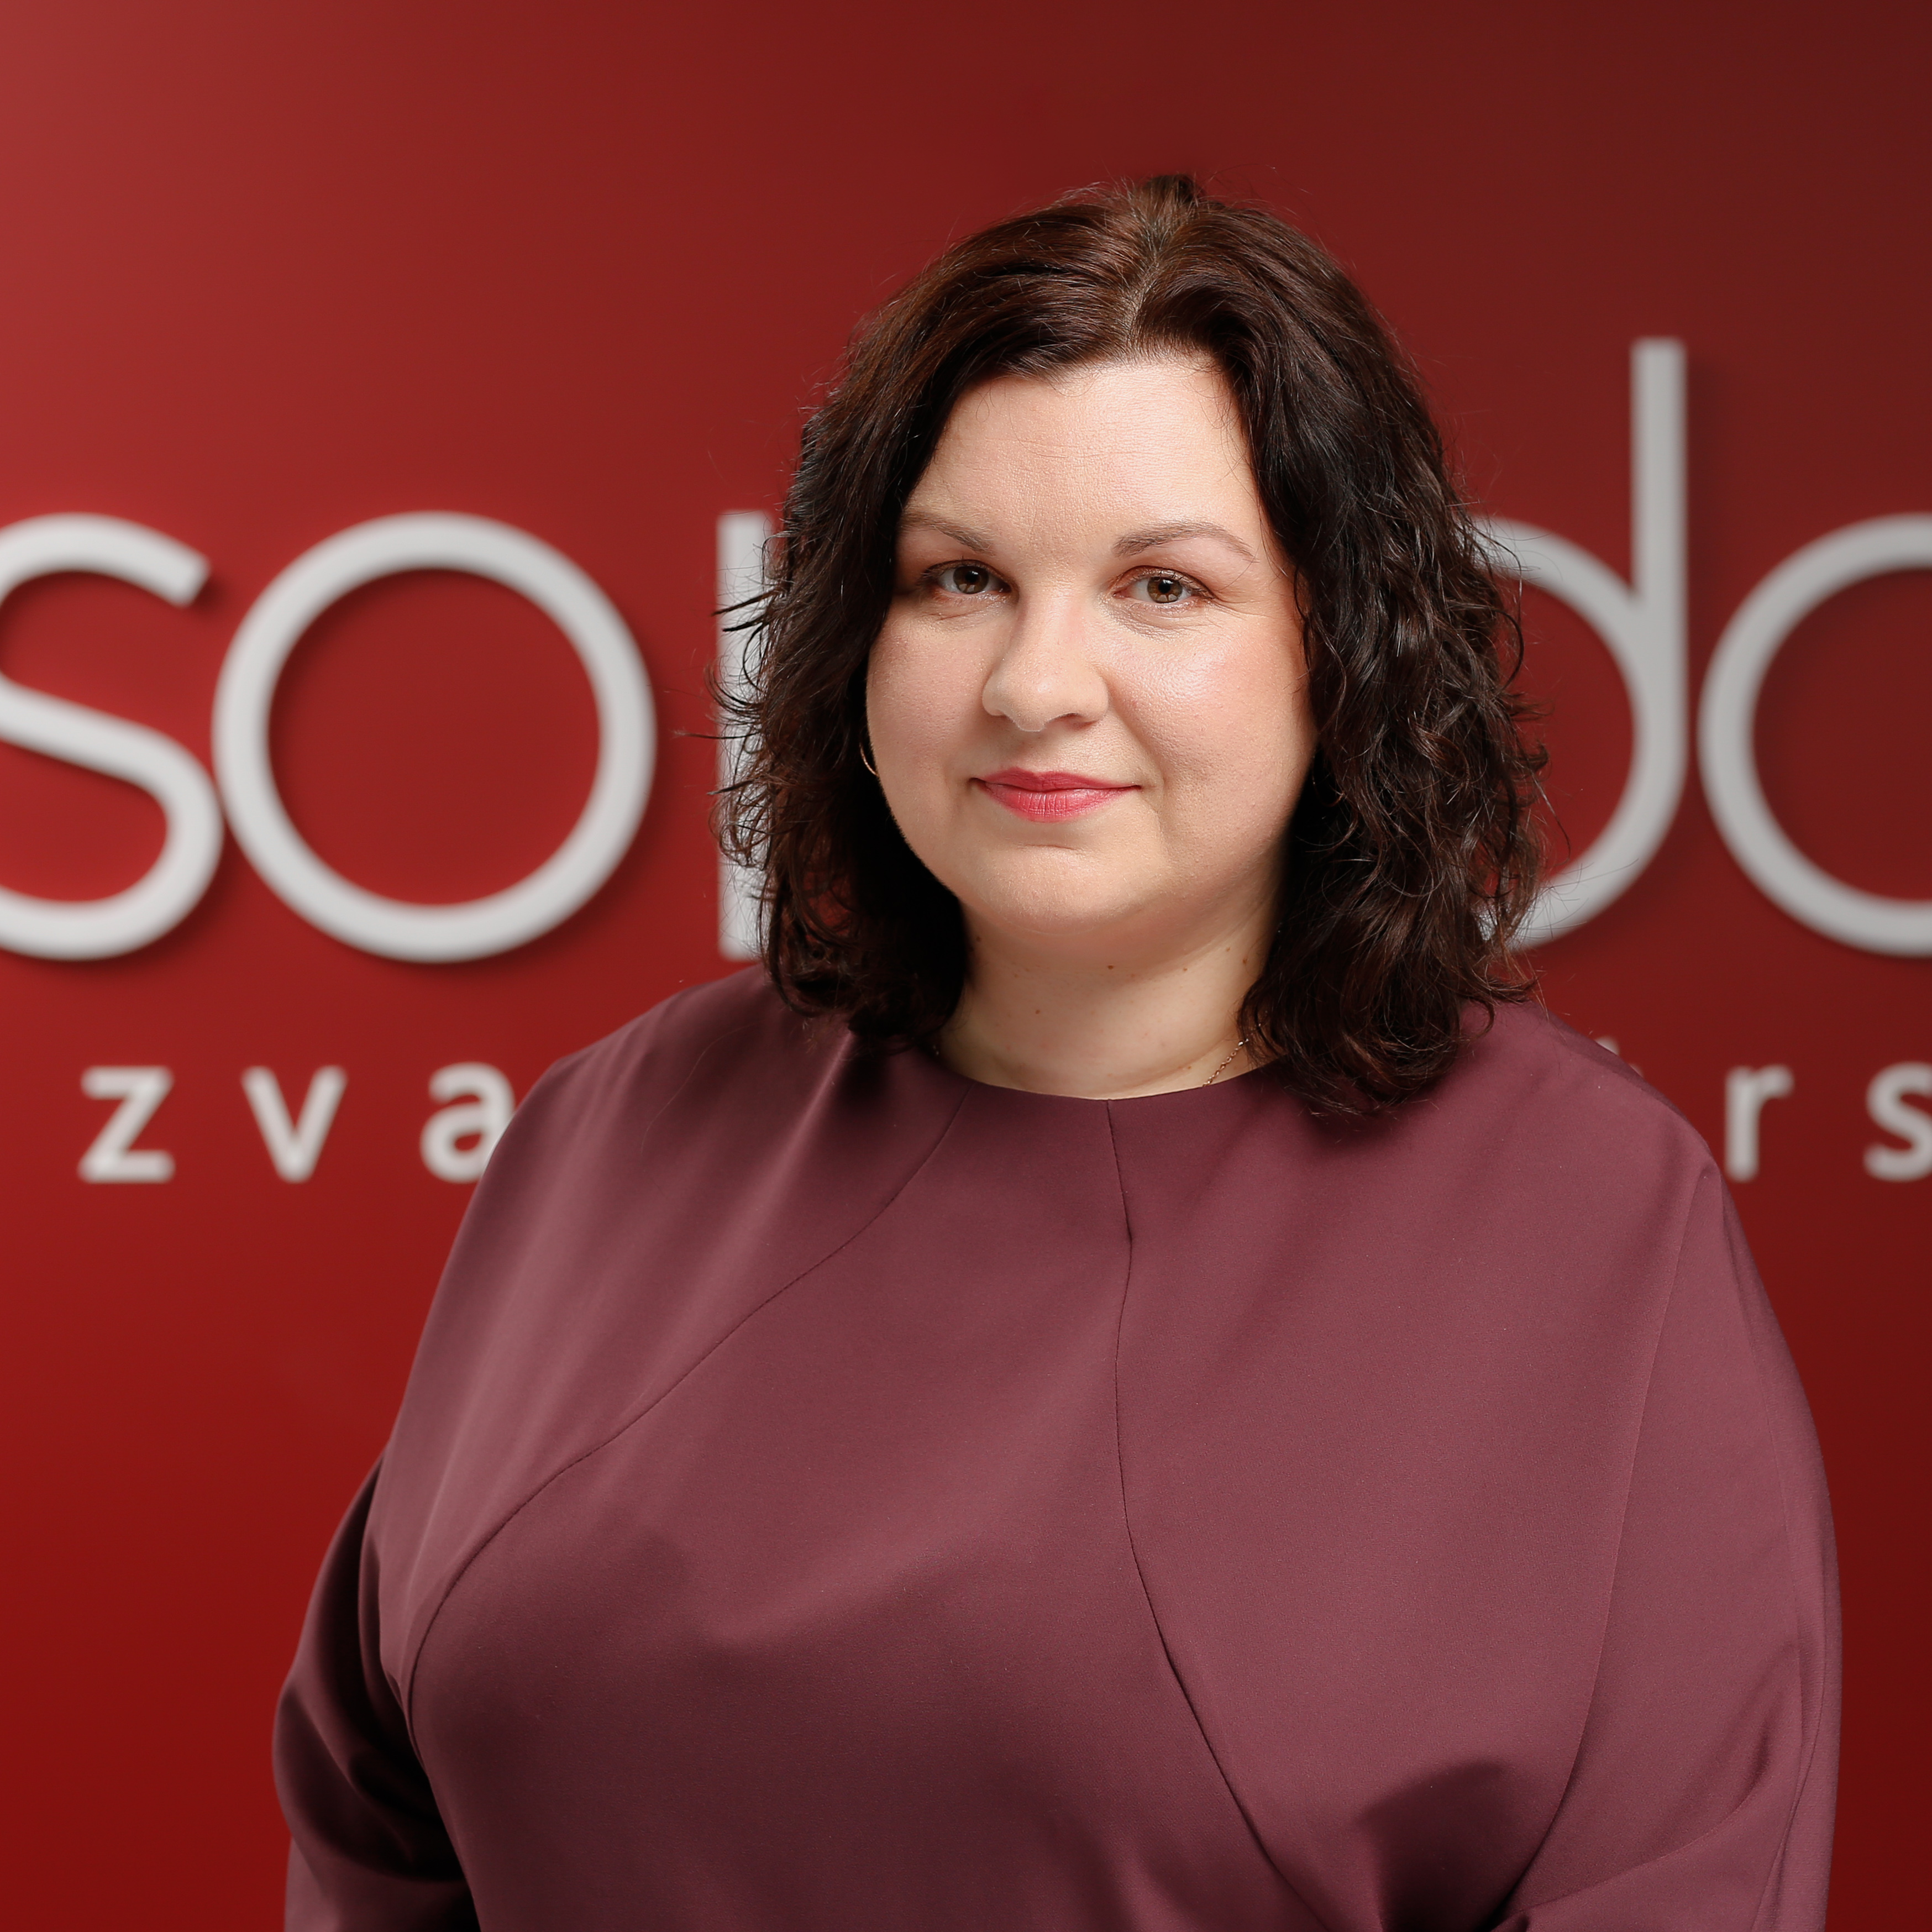
Par Sonido zvanu centru
Ienākošo zvanu apkalpošana 24/7
Starptautiskais klientu serviss 24/7
Telemārketings B2B segmentā
Klientu aptaujas B2B segmentā
Uzziņu dienests 1189
Projekts «Parunāsim?»
(LV, RU, ENG, LT, EE, DE)

Slide 3
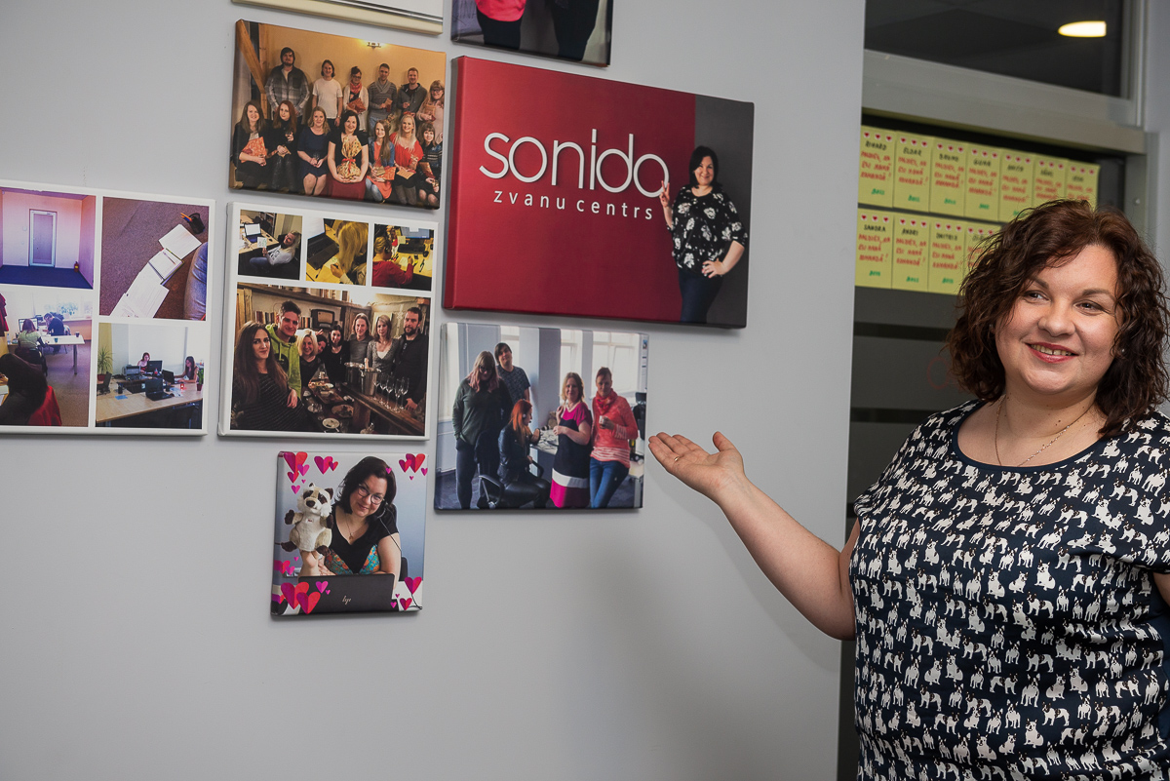
Zvanu centra klienti uzņēmumi, kuri
ražo produktus vai sniedz pakalpojumus B2C
klientu piesaistei izmanto izejošo zvanu pakalpojumus
sniedz pakalpojumus starptautiskā līmenī (ENG)
nevar atļauties maksāt par klientu servisu (1189)
vēlas digitalizēt savu dokumentu arhīvu

Slide 4
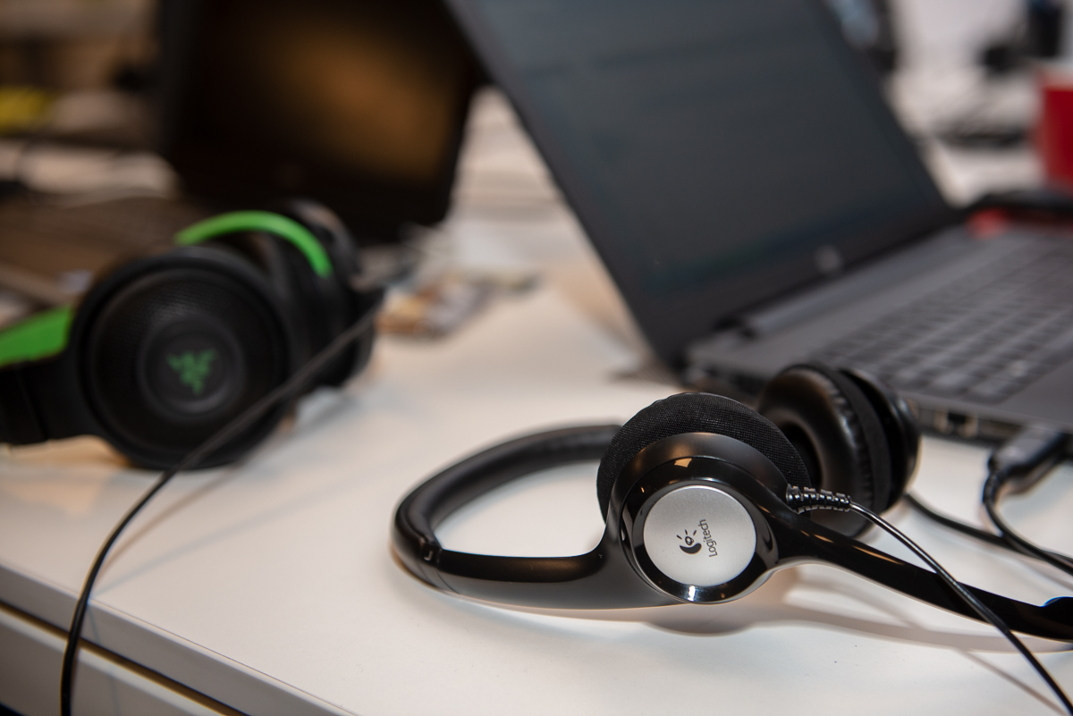
Kā viss sākās?
Nauda?
Darbinieki?

Slide 5
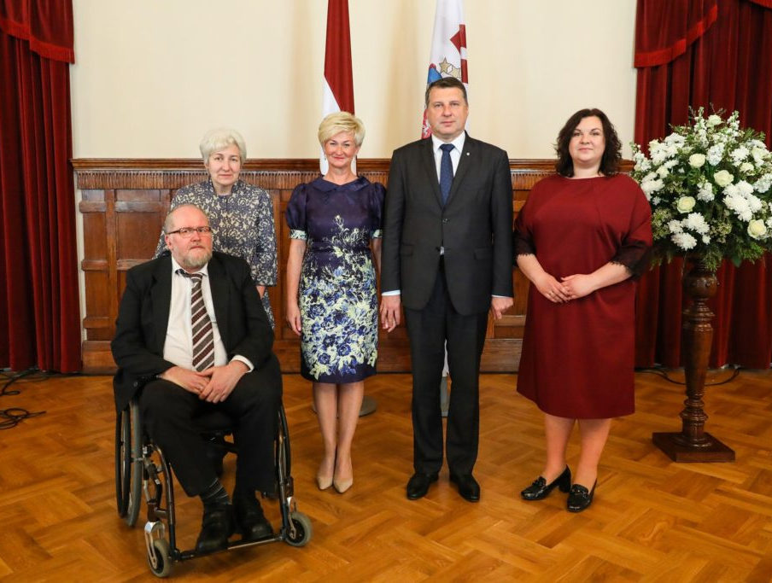
Projekts „Parunāsim?”
Projekts «Parunāsim?» ir kā pievienotā vērtība uzņēmumam par pakalpojuma izmantošanu un mārketinga aktivitāte - vērtīgs ieguldījums sabiedrības emocionālajā labklājībā.

Slide 6
Labuma guvēji
Tiešie labuma guvēji
Vientuļi cilvēki
Foršie
Brīvprātīgie
Darba kolektīvs
Sadarbības partneri
Netiešie labuma guvēji
Krīzes centri
Sociālie dienesti
Ģimenes ārsti
Biedrības
Sabiedrība

Slide 7
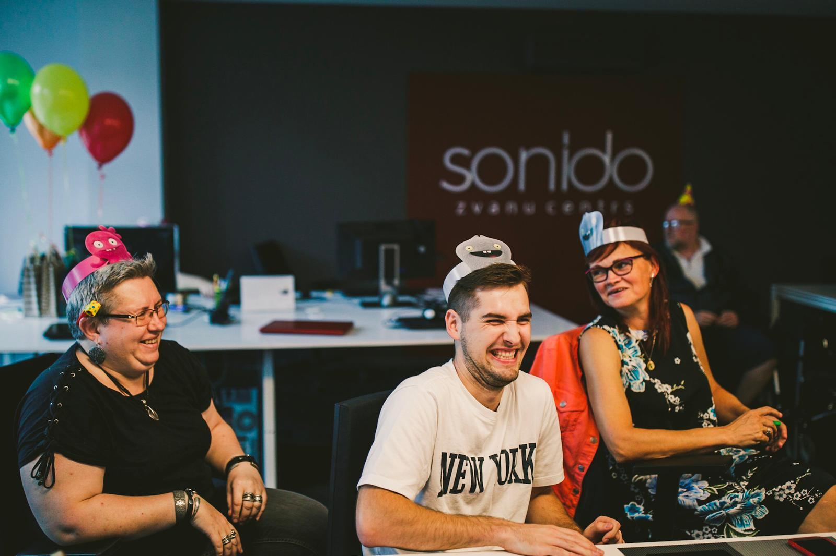

Klientu piesaiste
BNI® - biznesa tīklošanas un ieteikumu organizācija
Facebook
Dalība pasākumos (Forumi, Konferences, Festivāli)
Darbinieki, kā pakalpojuma Vēstneši

Slide 8
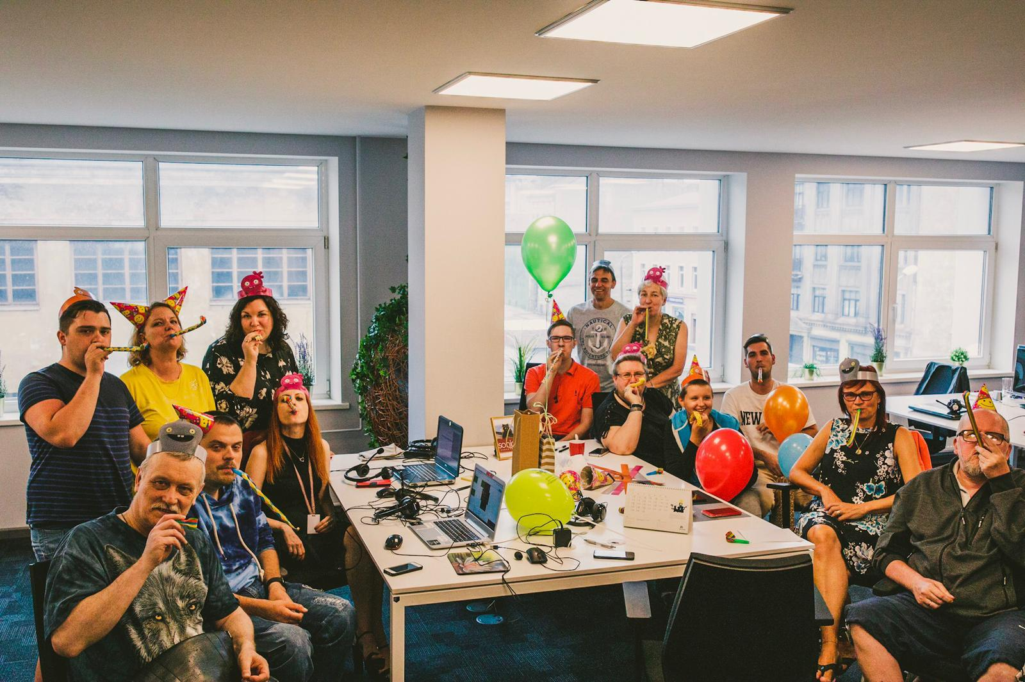
Resursi
Foršie
Jaunieši
Viedas kundzes 40+
Sabiedrībā nesaprasti
Cilvēkmīļi

Slide 9
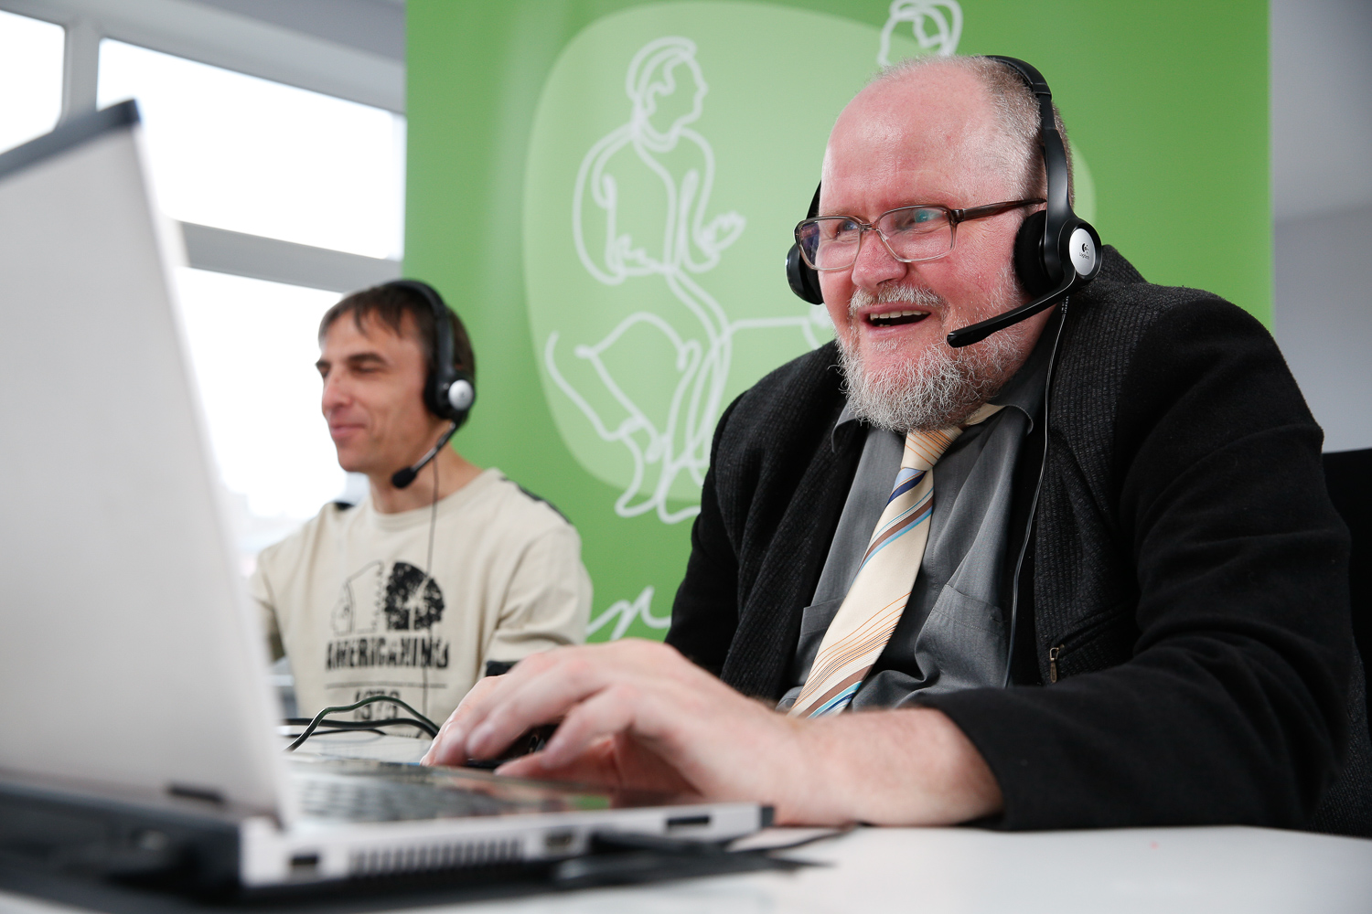









Galvenās izmaksu pozīcijas
Tehniskais nodrošinājums
Vides pieejamība
Darbinieku atalgojums
Apmācības un motivēšana

Slide 10
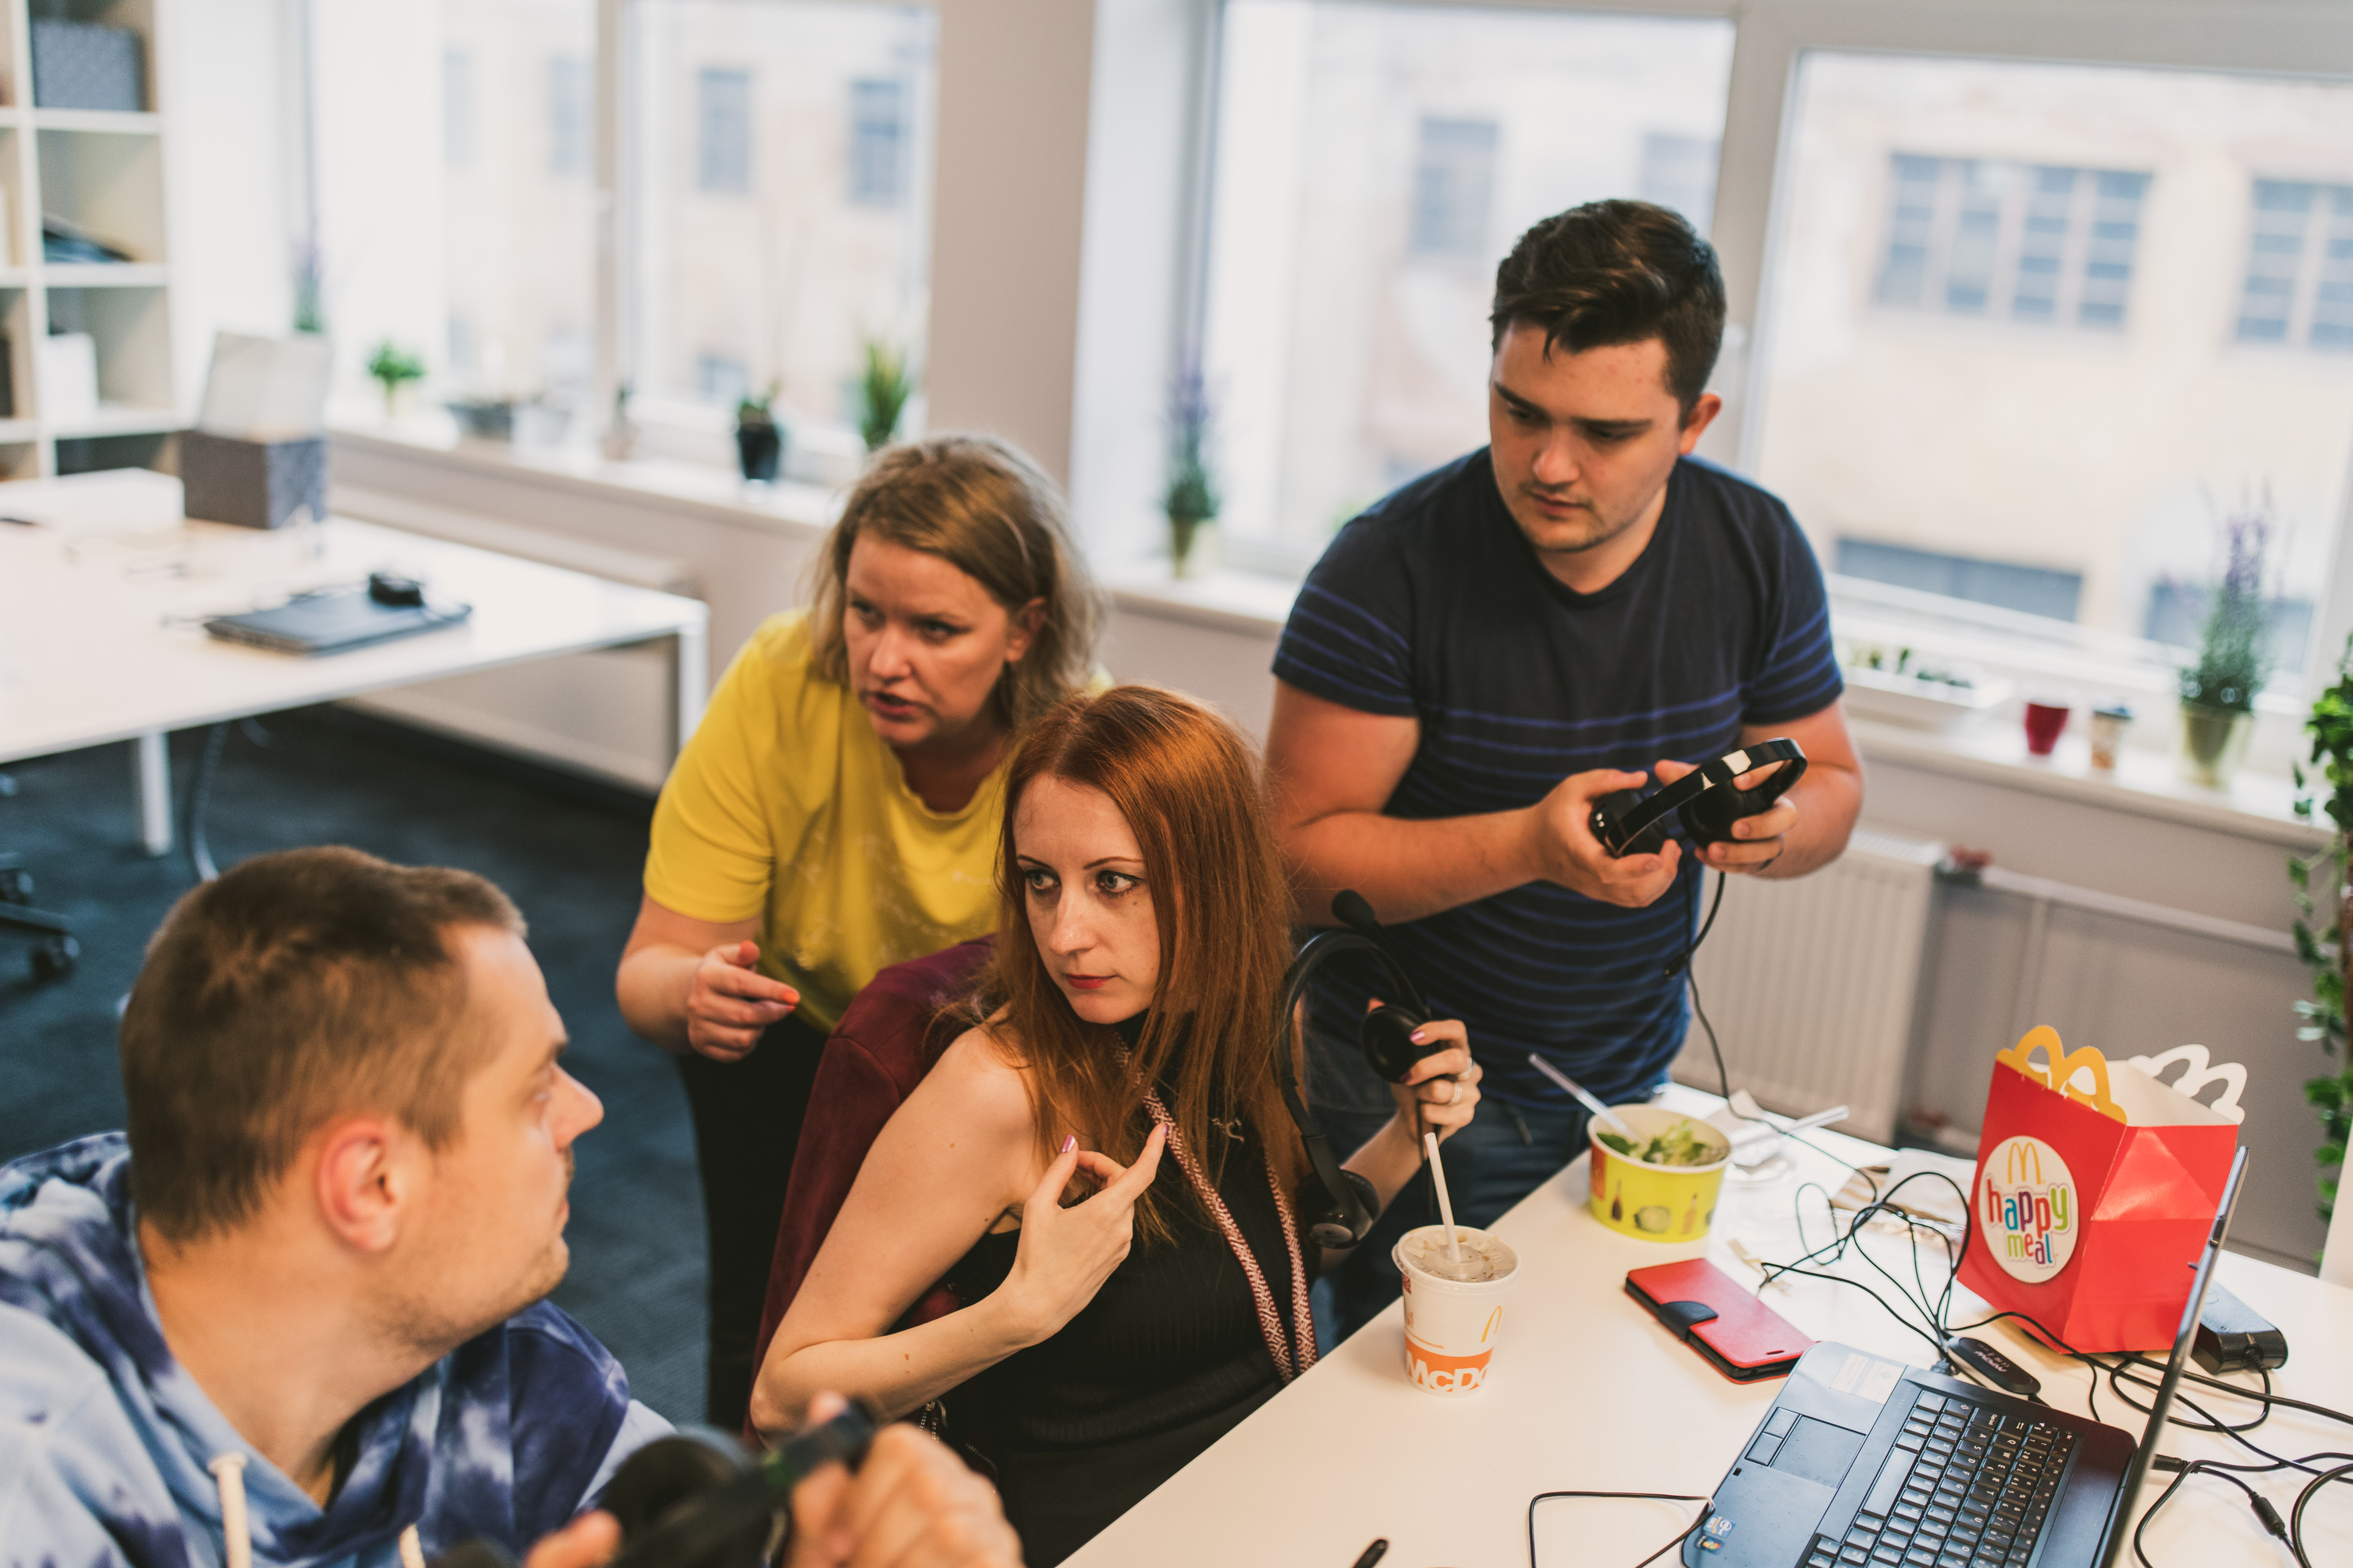
Veiksmes formula – iekšiņa ☺
Fokuss uz darbinieku – cilvēku
Kopīgi izveidota darba vide
Biroja dienas
Atbildība par sava darba rezultātu
S&du izrunāšana (Krīzes menedžments)

Slide 11
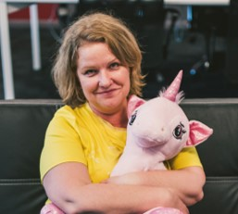
Veiksmes formula - āriņa ☺
Pilnībā izzinātas klienta vajadzības
Procesa izveidošana un apmācības
Atgriezeniskā saite par esošo procesu
Identificēšanās

Slide 12

Ko mēs vēl darām?
  Rūpīgi izvērtējam katru potenciālo klientu
  Neatbalstām klientu procesos, kas nodara viņam kaitējumu

Slide 13


Slide 14
Paldies!
Inga Muižniece
Elijas 17-3, Rīga, LV-1050
E-pasts: info@sonido.lv
Telefons: 27171061

